Slide 1

Proyecto e-Hockey
Taller de Desarrollo de Proyectos II
Presentación Inicial
Taller de Desarrollo de Proyectos II
- 75.47 -
Notes:
Speaker: Seba
Buenos dias! En esta presentación les vamos a contar como vamos a encarar el proyecto e-hockey. La primera decisión que tomamos es la metodología que vamos a utilizar. Por las experiencias previas que tenemos algunos de los integrantes del grupo

Slide 2
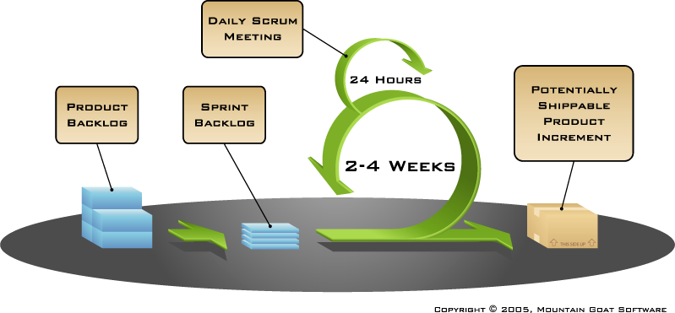
Metodología
SCRUM
Características:
Sprint de 2 semanas
Equipo de pares de 4 integrantes
Sprint Review en cada reunión formal de la materia
Notes:
Speaker: Seba
La metodología que vamos a usar es SCRUM.
En esta metodología, catalogada dentro de las metodologias agiles, el proyecto se divide en iteraciones, llamadas sprints, y en cada iteración se crea un incremento entregable del producto. Cada iteración generalmente es de 2 a 4 semanas.
Los requisitos se mantienen en una lista priorizada llamada Product Backlog, el equipo al iniciar cada iteración (en la reunión de Sprint Planning), el equipo toma del sprint backlog la cantidad de trabajo a la que se puede comprometer a terminar. El equipo trabaja durante el sprint, reuniéndose diariamente para revisar el estado del sprint backlog y presenta los resultados al cliente al final del sprint en la reunión Sprint Review.
En SCRUM es importante la participación del cliente para dar feedback el final de cada iteración y asegurarse de que lo que se esta construyendo es lo que el quiere.
Una vez definida la metodología, veamos como vamos a administrar el proyecto?

Slide 3
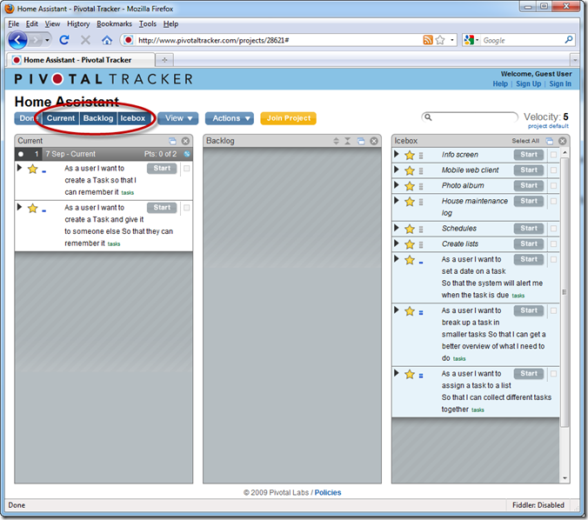
Herramienta Principal
Características:
Orientada a SCRUM
Administración colaborativa del Backlog
Online
Incluye Métricas
http://www.pivotaltracker.com
Notes:
Speaker: Seba
La herramienta principal que planeamos utilizar es el PivotalTracker.
Es una herramienta para administración de proyectos agiles, orientada a SCRUM. Permite administrar el backlog del proyecto de forma colaborativa.
Es online, lo cual ayuda al tiempo de preparación.
Permite priorizar los items del backlog, definir cuales se van a ejecutar en cada iteración y actualizar su estado a medida que se van ejecutando.
Ahora Ale nos va a contar un poco mas en detalle las herramientas que vamos a utilizar.

Slide 4
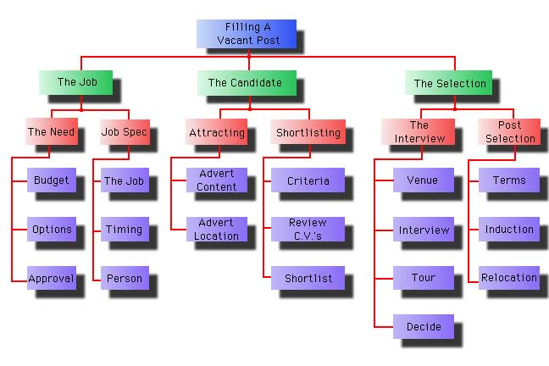

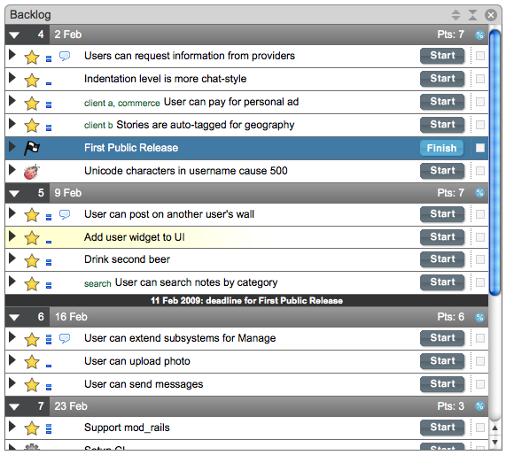
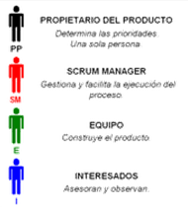
Planificación
WBS
Planning Poker
Backlog
Roles en SCRUM
Notes:
Speaker: Lampro
Alcance: WBS. Es una herramienta que permite definir el alcance del proyecto, definiendo el 100% del esfuerzo que llevara el mismo. Ademas tiene otros beneficios…
Calendario: Backlog. El pivotal tracker permite agregar user stories al backlog, y teniendo en cuenta la velocidad del equipo (team velocity), tomada una por default al comenzar el proyecto y luego calculada a partir de una estadistica de lo realmente completado, va dividiendo el trabajo por hacer en sprints fijando fechas (de acuerdo al valor de duracion de sprint dado en la configuracion), lo cual permite tener una calendarizacion de lo que se esta llevando a cabo.
Estimacion: Planning poker. Es una tecnica de estimacion donde varias personas primero debaten, y luego estiman cierto esfuerzo utilizando cartas con valores predefinidos, y las muestran en simultaneo. Luego, si hay extremos, se discute el por que de los mismos hasta llegar a un acuerdo. Existe una pagina web que permite la realizacion de este procedimiento online.
Equipo y Roles: En scrum se identifican ppipalmente lo siguientes roles
- Product Owner: El rol de product owner lo vamos a dividir entre todos.
Scrum Master: El rol de scrum master, que asegura que se siga el proceso y el backlog este consistente,
Stakeholders: Nuestro ayudante.
Team: los 4 integrantes del equipo.

Slide 5
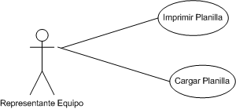

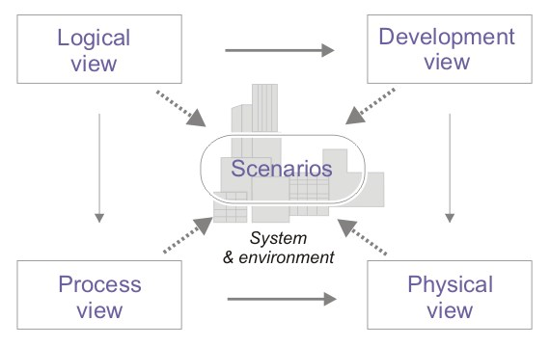
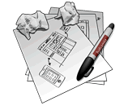
Análisis, Arquitectura y Diseño
Diagrama de casos de uso
User Stories
Diagramas 4 + 1
Mockups de Pantallas
Notes:
Speaker: Lampro
Analisis: Diagrama de Casos de Uso + User Stories. Se hara un diagrama de casos de uso, y luego se identificaran user stories para el backlog del pivotal tracker.
Arquitectura y diseño: Diagrama 4 + 1 (D. Clases/Secuencia, D. Componentes/Paquetes, D. Procesos, D. Despliegue) + (D. Casos de uso). Los diagramas de 4+1 permiten describir la arquitectura de un sistema, mediante distintas vistas concurrentes.
Herramientas de validación Análisis y Diseño: Este es una aplicación que permite crear mocks de las vistas que seran creadas en el sistema. De esta forma, pueden validarse con el usuario antes de codificar.
Ahora Cristian va a ahondar un poco mas en detalle en el producto que vamos a construir.

Slide 6




Tecnologías de Desarrollo
Notes:
Speaker: Cristian
Logos de tecnologías: Windows, .NET, Visual Studio
Metiendonos un poco mas en los detalles del proyecto, nuestra idea es programar sobre Visual Studio, base en SQLServer 2008
El sistema va a ser Web, para que los clientes usen el sistema a través de internet, esto permite dejarles libre a los representantes de los clubes de poder acceder simplemente desde un browser, sin necesidad de instalar nada, y poder funcionar con muy bajos recursos.

Slide 7






Configuración y Versionado
Documento de Configuración
Versionado
Notes:
Speaker: Cristian
Por el lado del versionado: Vamos a crear un documento de configuración que nos indique como nos vamos a manejar, lo que tenemos avanzado hasta el momento es que vamos a utilizar un servidor SVN (preferentemente Google Code), para comunicarnos con el servidor vamos a utilizar algún cliente de SubVersion (preferentemente el TortoiseSVN)
Por el lado de la configuración: Vamos a mantener un documento con toda la información de configuración de ambiente necesaria para utilizar y levantar la aplicación en un servidor.

Slide 8

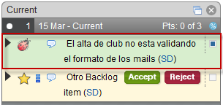





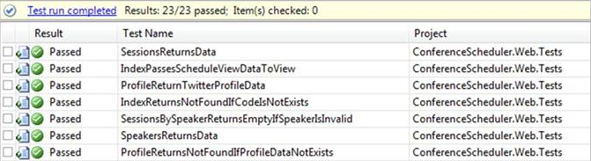
Pruebas
Bug Tracking: Pivotal Tracker
Pruebas Cruzadas de los items del backlog
Pruebas Unitarias Automatizadas: VSTS
Pruebas de Integración
Notes:
Speaker: Cristian
El seguimiento de los bugs se hará directamente desde el Pivotal Tracker.
Pruebas cruzadas para mejorar el testing .
Las pruebas unitarias van a ser las que provee el visual studio,
Criterios de aceptación interna: vamos a buscar un 70% de cobertura en las pruebas unitarias, y en las pruebas cruzadas, la aceptación del compañero, que va a utilizar el correspondiente user story para comprobar el funcionamiento.
Las pruebas de integración se van a realizar siempre antes de la finalización de cada sprint, juntarnos todos y probar todos juntos la aplicación.

Slide 9
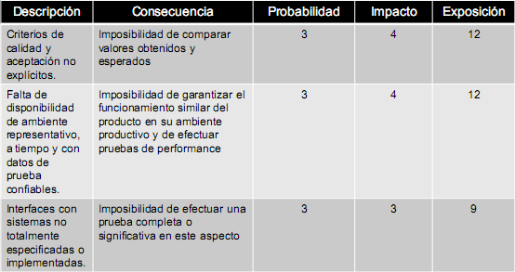
Riesgos
Planilla de Riesgos
Notes:
Speaker: Renzo
Al inicio del proyecto realizaremos las tareas de Identificación, Análisis y Planificación (plan de mitigación y contingencia) de Riesgos.
Esto quedará plasmado en una Planilla de Riesgos.
Realizaremos el Seguimiento y Control de los riesgos listados en la Planilla en las Reuniones de Team. Dicha tabla sufrirá modificaciones/actualizaciones a lo largo del proyecto.
Encararemos una metodología de tratamiento de riesgos PROACTIVA.
Significa que trataremos de mitigarlos, haciendo todo lo posible para que no sucedan, y no tener que actuar sintomáticamente una vez que sucedieron.
Esto refuerza la importancia del proceso de seguimiento y control por parte del Team en las reuniones que se considere necesario.

Slide 10
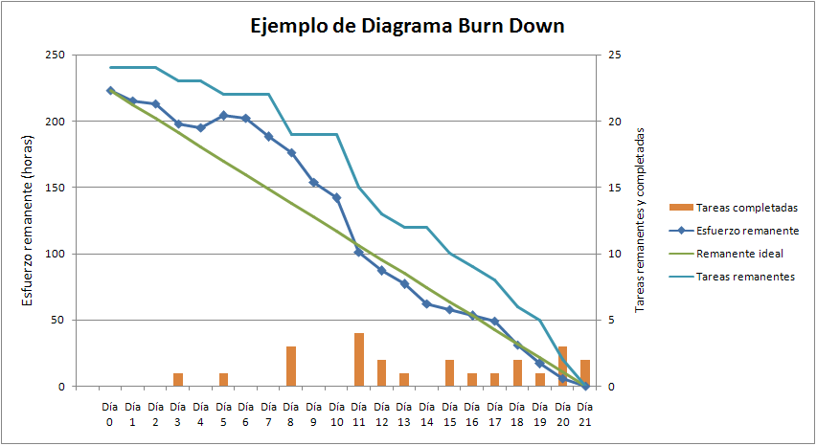


Seguimiento y Control
Burndown Chart
(x sprint / x proyecto completo)
Team Velocity
Weekly Scrums
Sprint Review con el cliente al final del sprint
Backlog
Notes:
Speaker: Renzo
El seguimiento y control de proyecto se realizara semana a semana y por parte de los mismos integrantes del Team y el Scrum Master.
Una de las herramientas de seguimiento será el Burndown Chart. En dicho gráfico (que se actualizara diariamente), se compara el esfuerzo que resta hacer para finalizar en Sprint en función del tiempo. Sirve para predecir cuando terminará el Sprint, y contrastarlo también con un ritmo de trabajo ideal (ideal burndown).
Otra herramienta será a métrica de Team velocity, que mide la velocidad medida en puntos funcionales/sprint con la que el Team trabaja. Da una idea del ritmo de trabajo. Dicha información puede llevar a intentar modificar el ritmo de trabajo, o a tomar compromisos con los Sprints/Releases acordes a dicho ritmo (realistas).
Al final de cada sprint tambien se realizaran reuniones, donde se tratan temas como:
Sprint Review: Se evalua el Producto generado, interesa principalmete al rol de Product Owner.
Sprint Retrospective: Se centra en el Proceso, interesara a los roles de Scrum Master y Team
Product Backlog Refinement: Se revisan y refinan las Stories definidas a alto nivel que dan los lineamientos generales del proyecto..

Slide 11

Plan de Entregas Incrementales
Presentación Inicial
Entrega 1
Entrega 2
Entrega 3
Entrega 4
Entrega 5
Presentación final
Definir el contenido de cada entrega
Cada entrega debe estar integrada y agregar valor al cliente
Notes:
Speaker: Renzo
Cada una de las 5 entregas incrementales corresponderá a un Sprint de 2 semanas.
Cada sprint tendré como salida un producto final que agregue valor al cliente.
El contenido de cada sprint, se acordará al principio del mismo en conjunto entre el Team y el Profesor Asignado (Stakeholder).
En dicha reunión inicial se fijarán también los criterios de aceptación de cada Sprint/Entrega.
A la mitad de cada Sprint, se podrá hacer uso de la reunión informal con el Stakeholder, para ajustar detalles (aceptaciones parciales por ej. O refinar el Backlog general del proyecto) que sean necesarios para cumplir satisfactoriamente con la Entrega.
Al final del Srprint formalmente se llevará a cabo el proceso de Aceptacion, e idealmente luego de ello se planificara el contenido del siguiente Sprint.

Slide 12

Comunicaciones
Weekly Scrums
Sprint Review con el cliente al final del sprint
Reporte de Avance: Backlog
Google Group
(comunicaciones diarias)
Minutas de Reunión
Notes:
Speaker: Seba
En SCRUM la comunicación entre los miembros del equipo es bastante importante. Si bien probablemente no hagamos reuniones diarias (Daily Scrums), al menos nos podemos mantener comunicados constantemente a través de mails y manteniendo los backlogs siempre actualizados en el PivotalTracker.
Además de esto mantendremos reuniones semanales entre equipo y con el cliente, usando el Backlog como reporte de avance. Todo lo que se hable en estas reuniones deberá quedar asentado en las minutas de reunión.

Slide 13

Aprendizaje y Cierre
Reuniones de Retrospectiva:
En la mitad y al final del proyecto
Que hicimos mal?
Que hicimos bien?
Mostrar resultados en presentación final
Notes:
Speaker: Seba
En SCRUM, los equipos se reunen después de cada sprint para revisar las cosas buenas y malas del sprint que paso y así mejorar. Nuestra idea no es hacerlas en todas las iteraciones sino una a la mitad del proyecto y otra al final y mostrar los resultados y lecciones aprendidas en la presentación final.

Slide 14

Preguntas

Slide 15
Gracias!

